Slide 1
Fog Løsning
Med Andreas Vikke, Asger Sørensen, Martin Frederiksen og William Huusfeldt.

Slide 2
Interessent analyse

Slide 4
SWOT ANALYSE - FOG

Slide 5
SWOT Analyse - Projektet

Slide 6
Mål og formål

Slide 7
Domæne model

Slide 8
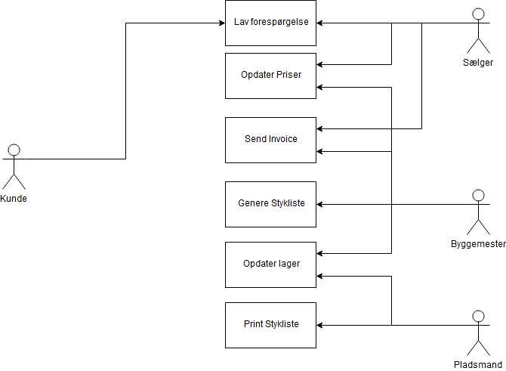
Use case Diagram

